Slide 1
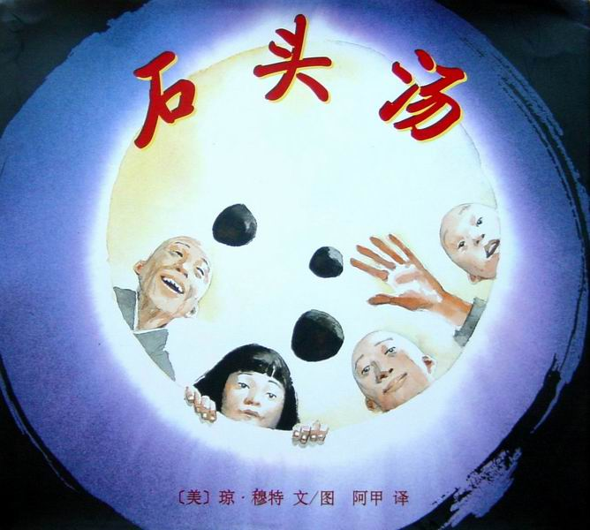

Slide 2
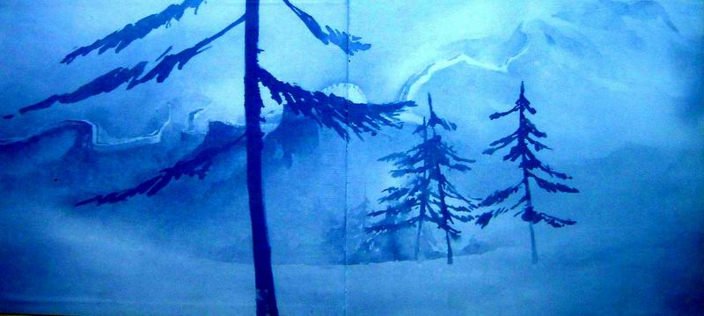

Slide 3
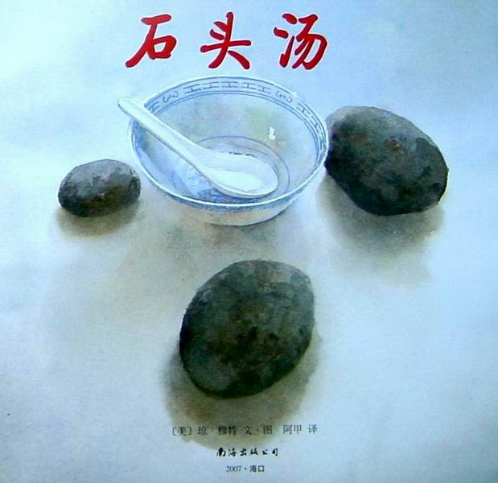

Slide 4
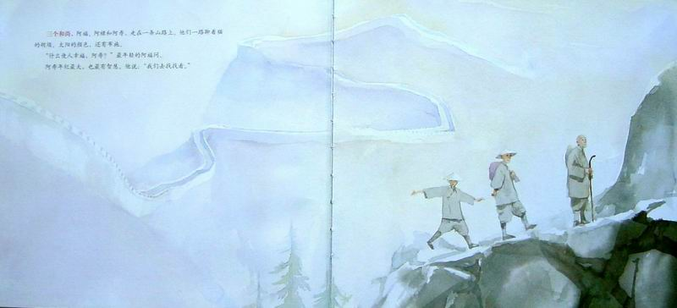
三个和尚，阿福、阿禄和阿寿，走在一条路上。他们一路聊着胡须、太阳的颜色，还有布施。
“什么使人幸福，阿寿？”最年轻的阿福问。
阿寿年纪最大，也最有智慧。他说：“我们去找找看。”

Slide 5
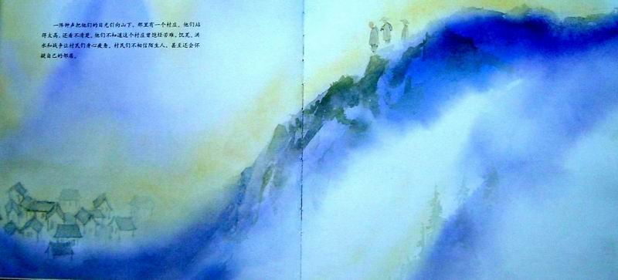
一阵钟声把他们的目光引向山下，那里有一个村庄。他们站得太高，还看不清楚。他们不知道这个村庄曾饱经苦难，饥荒、洪水和战争让村民们身心疲惫。村民们不相信陌生人，甚至会怀疑自己的邻居。

Slide 6
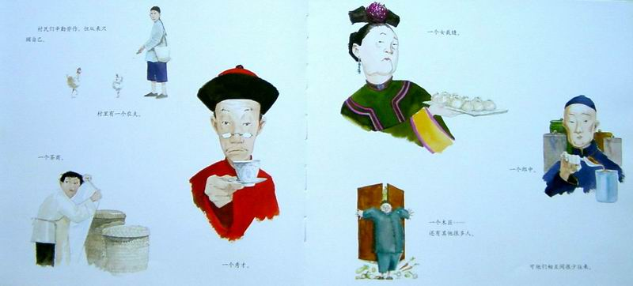
村民们辛勤劳作，但从来只顾自己。村里有一个农夫、一个茶商、一个秀才。

Slide 7
一个女裁缝、一个郎中、一个木匠……还有其他很多人。可他们间相互很少来往。

Slide 8
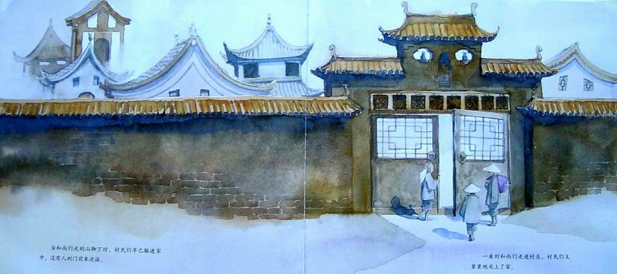
当和尚们走到山脚下时，村民们早已躲进家中。没有人到门前来迎接。一看到和尚们走进村庄，村民们又紧紧地关上了窗。

Slide 9
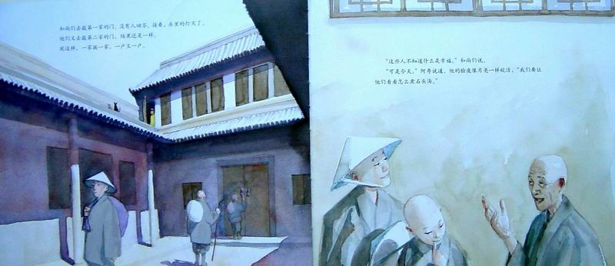
和尚们去敲第一家的门。没有人回答。接着，房里的灯灭了。
他们又去敲第二家的门，结果还是一样。
就这样，一家挨一家，一户又一户。

Slide 10
“这些人不知道什么是幸福。”和尚们说。
“可是今天，”阿寿说道，他的脸庞像月亮一样皎洁，“我们要让他们看看我们怎么煮石头汤。”

Slide 11
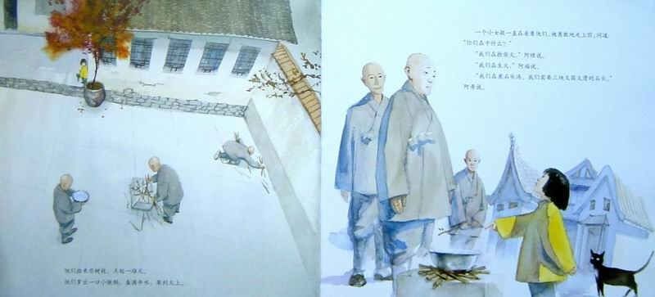
他们捡来些树枝，点起一堆火。
他们拿出一口小铁锅，盛满井水，架到火上。

Slide 12
一个小女孩一直在看着他们，她勇敢地走上前，问道：“那么在干什么？”
“我们在捡柴火。”阿禄说。
“我们在生火。”阿福说。
“我们在煮石头汤。我们需要三块又圆又滑的石头。”阿寿说。

Slide 13
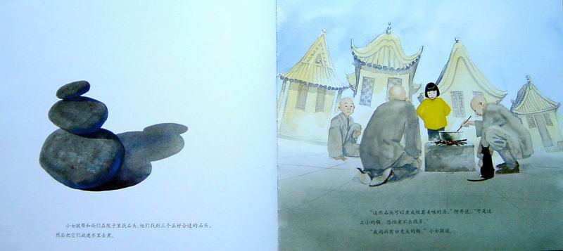
小女孩帮和尚们在院子里找石头。他们找到三个正好合适的石头，然后把它们放进水里去煮。

Slide 14
“这些石头可以煮出极其美味的汤，”阿寿说，“可是这么小的锅，恐怕煮不出很多。”
“我妈妈有一口更大的锅。”小女孩说。

Slide 15
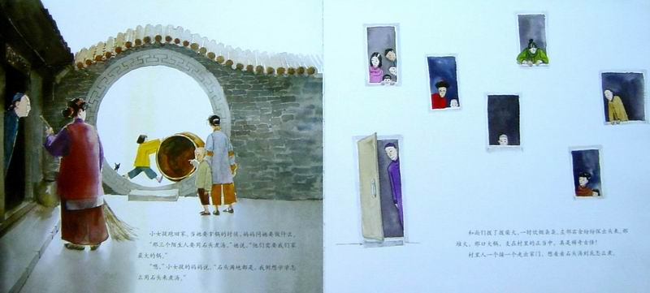
“小女孩跑回家。当她要拿锅的时候，妈妈问她要做什么。
“那三个陌生人要用石头煮汤，”她说，“他们需要我们家的大锅。”
“嗯，”小女孩的妈妈说，“石头满地都是，我倒想学学怎么用石头来煮汤。”

Slide 16
和尚们拨了拨柴火，一时炊烟袅袅。左邻右舍纷纷探出头来。那堆火，那口大锅，支在村里的正当中，真是稀奇古怪！
村里人一个接一个走出家门，想看看石头汤到底怎么煮。

Slide 17
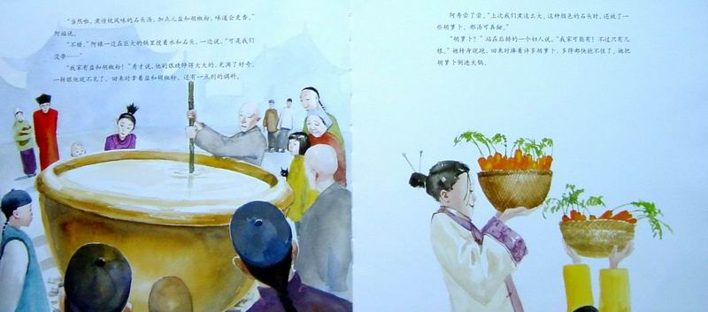
“当然啦，煮传统风味的石头汤，加点儿盐和胡椒粉，味道会更香。”阿福说。
“不错，”阿禄一边在巨大的锅里搅着水和石头，一边说，“可是我们没带……”
“我家有盐和胡椒粉！”秀才说，他的眼睛睁得大大的，充满了好奇。一转眼他就不见了，回来时拿着盐和胡椒粉，还有一点别的调料。

Slide 18
阿寿尝了尝。“上次我们煮这么大、这种颜色的石头时，还放了些胡萝卜，那汤可真甜。”
“胡萝卜？”站在后排的一个妇人说，“我家可能有！不过只有几根。”她转身就跑，回来时捧着许多胡萝卜，多得都快抱不住了。她把胡萝卜倒进大锅。

Slide 19
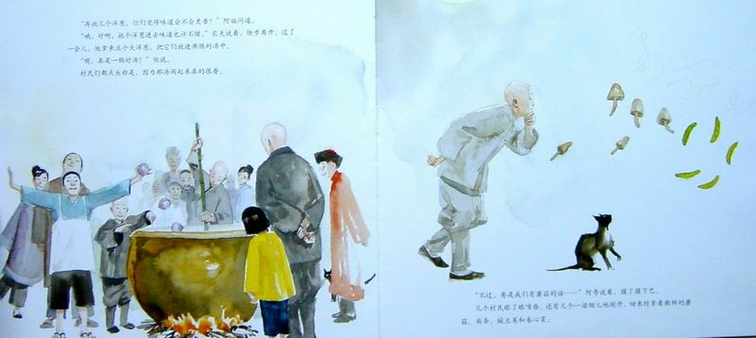
“再放几个洋葱，你们觉得味道会不会更香？”阿福问道。
“哦，对啊！放个洋葱进去味道也许不错。”农夫说着，快步离开。过了一会儿，他拿来五个大洋葱，把它们放进沸腾的汤中。“呵！真是一锅好汤！”他说。
村民们都点头称是，因为那汤闻起来真的很香。

Slide 20
“不过，要是我们有蘑菇的话……”阿寿说着，摸了摸下巴。
几个村民舔了舔嘴唇。还有几个一溜烟地跑开，回来时拿着新鲜的蘑菇、面条、豌豆荚和卷心菜。

Slide 21
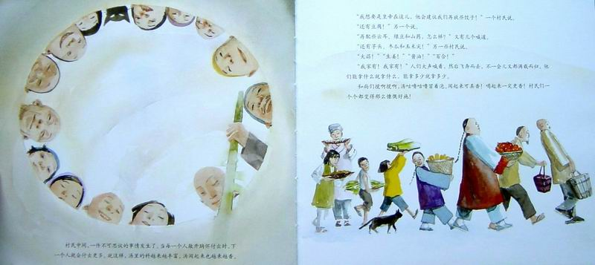
村民中间，一件不可思议的事情发生了。当每个一人敞开胸怀付出时，下一个就会付出更多。就这样，汤里的料越来越丰富，汤闻起来也越来越香。

Slide 22
“我想要是皇帝在这儿，他会建议我们再放些饺子！”一个村民说。
“还有豆腐！”另一个说。
“再配些云耳、绿豆和山药，怎么样？”又有几个喊道。
“还有芋头、冬瓜和玉米尖！”另一些村民说。
“大蒜！”“生姜！”“酱油！”“百合！”
“我家有！我家有！”人们大声喊着，然后飞奔而去，不一会又都满载而归。他们能拿什么就拿什么，能拿多少就拿多少。
和尚们搅啊搅啊，汤咕噜咕噜冒着泡。闻起来可真香！喝起来一定更香！村民们一个个都变得那么慷慨好施！

Slide 23
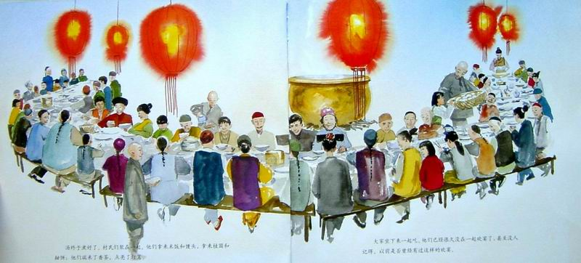
汤终于煮好了。村民们聚在一起。他们拿着米饭和馒头，拿来桂圆和甜饼；他们端来了香茶，点亮了灯笼。
大家坐下来一起吃。他们已经很久没有在一起欢宴了，甚至没人记得，以前是否曾经有过这样的欢宴。

Slide 24
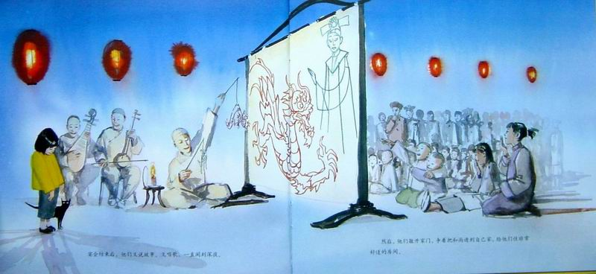
宴会结束后，他们又说故事、又唱歌，一直闹到深夜。
然后，他们敞开家门，争着把和尚请到自己家，给他们住非常舒适的房间。

Slide 25
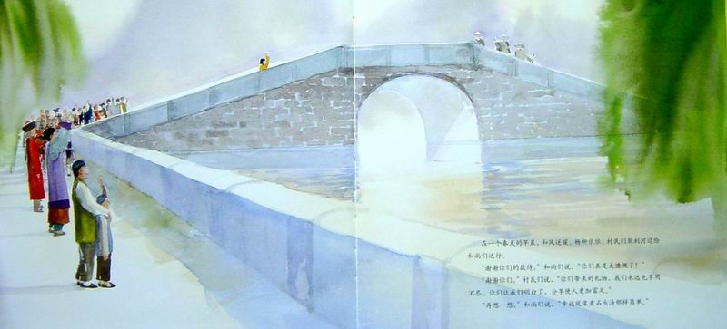
在一个春天的早晨，和风送暖，杨柳依依，村民们聚到河边给和尚们送行。
“谢谢你们的款待，”和尚们说，“你们真的是太慷慨了！”
“谢谢你们，”村民们说，“你们带来的礼物，给我们永远也享用不尽。你们让我们明白了，分享使人更加富足。”
“再想一想，”和尚们说，“幸福就像煮石头汤那么简单。”

Slide 26
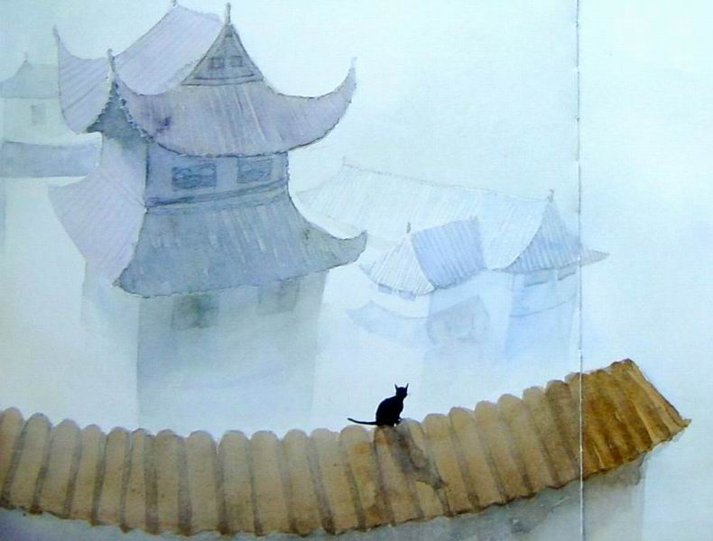

Slide 27
